Slide 1
SEMINARIO: FONÉTICA Y FONOLOGÍA EN INGLÉS
Expositor: Prof. Sergio Ballón

Slide 2
How are you?
Nice to meet you.
I play the guitar.
I study English.
I travel to Bolivia
B – O – L – I – V – I – A

Slide 4
hi /haɪ/
happy /ˈhæpɪ/
study /ˈstʌdɪ/
Institute /ˈɪnstɪˌtjuːt/
work /wɜːk/
craft /krɑːft/
beach /biːtʃ/
bitch /bɪtʃ/
cat /kæt/
cut /kʌt/
Diccionario fonológico: http://lingorado.com/ipa/es/

Slide 5
Good morning my friends, my name is Sergio and I am happy to meet you today.
[gʊd ˈmɔrnɪŋ maɪ frɛndz | maɪ neɪm ɪz ˈsɜrʤˌjoʊ ænd aɪ æm ˈhæpi tu mit ju təˈdeɪ ]

Slide 6
CONTENIDO (1ra parte)
Presentación
Justificación
Objetivo
La fonética
Clasificación articulatoria de los sonidos del lenguaje

Slide 7
PRESENTACIÓN
Estudiantes y profesores subestiman la pronunciación.
El estudiante aprende inglés pero no aprende a hablar en inglés.
Una palabra mal pronunciada podría causar malentendidos.

Slide 8
PRESENTACIÓN
La pronunciación es más que pronunciar una palabra individualmente.
El “word stress”
El “word linking” causa frustración en los estudiantes.
La pronunciación correcta nos da seguridad.

Slide 9
¿POR QUÉ APRENDER INGLÉS?
1. Aprender inglés puede ser divertido
2. El inglés te ayudará a triunfar en tu carrera

Slide 10
¿POR QUÉ APRENDER INGLÉS?
3. El inglés abre una línea de comunicación internacional
4. Aprender inglés abrirá tu mente

Slide 11
¿POR QUÉ APRENDER INGLÉS?
5. Aprender inglés ayudará a tu familia
6. Aprender inglés ayuda a escapar el alzheimer

Slide 12
¿POR QUÉ APRENDER INGLÉS?
7. El inglés te ayudará a comprender la cultura británica y estadounidense
8. Saber inglés te permitirá mejorar tu sentido del tiempo

Slide 13
¿POR QUÉ APRENDER INGLÉS?
9. Aprender inglés te permitirá comunicarte en todo tipo de situaciones
10. El inglés es un lenguaje mundial

Slide 14
OBJETIVO
Dar a conocer a los estudiantes del idioma inglés la importancia que tiene la correcta pronunciación y así mismo mejorar su capacidad de comprender frases habladas por nativos del idioma inglés.

Slide 15
FONÉTICA

Slide 16
LA FONÉTICA Y FONOLOGÍA
La “fonética” estudia los sonidos y su producción, su constitución acústica y su percepción (es decir, cómo se forman los sonidos y cómo se perciben).

Slide 17
LA FONÉTICA Y FONOLOGÍA
La “fonología” estudia los fonemas y su función. Recordemos que los fonemas son las unidades lingüísticas más pequeñas, sin significado, y son entidades abstractas (representaciones de los sonidos).

Slide 18
LA FONÉTICA INGLESA (USA)

Slide 19
FONETICA ARTICULATORIA
Estudia como son producidos los sonidos por los órganos del aparato fonador humano. Los sonidos pueden ser descritos según que órganos intervienen y cómo se encuentran éstos al momento de realizarse los sonidos, los órganos pueden ser móviles o fijos.

Slide 20
EL APARATO FONADOR
Para hablar el ser humano no necesita de un órgano especial sino que hace uso de algunos órganos pertenecientes al aparato respiratorio y al aparato digestivo

Slide 21
EL APARATO FONADOR
Cavidad infraglótica u órgano respiratorio
Cavidad glótica o laríngea
Cavidad supraglótica o cavidades resonadoras
La faringe
La cavidad nasal
La cavidad bucal

Slide 24
CLASIFICACIÓN ARTICULATORIA DE LOS SONIDOS DEL LENGUAJE

Slide 25
VOCALES
Las vocales son los sonidos que presentan la mayor abertura de los órganos articulatorios y el mayor número de vibraciones de las cuerdas vocales.
La diversidad de las vocales resulta de la forma que presenta el resonador bucal a causa de la posición de la lengua o labios.

Slide 26
PRIMER VIDEO Los Sonidos del Alfabeto Fonético Internacional (IPA en Inglés) Parte 1

Slide 27
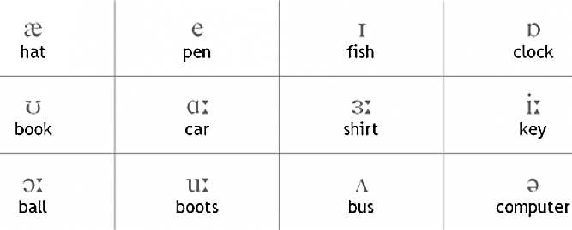

Slide 28
DESCRIPCIÓN ARTICULATORIA DE LAS VOCALES
La posición de la lengua (baja, media, alta)
La abertura de la boca (cerradas, abiertas, semiabiertas)
La posición de los labios (redondeadas y no redondeadas)

Slide 29
DESCRIPCIÓN ARTICULATORIA DE LAS VOCALES
La nasalización
El ensordecimiento
La diptongación

Slide 30
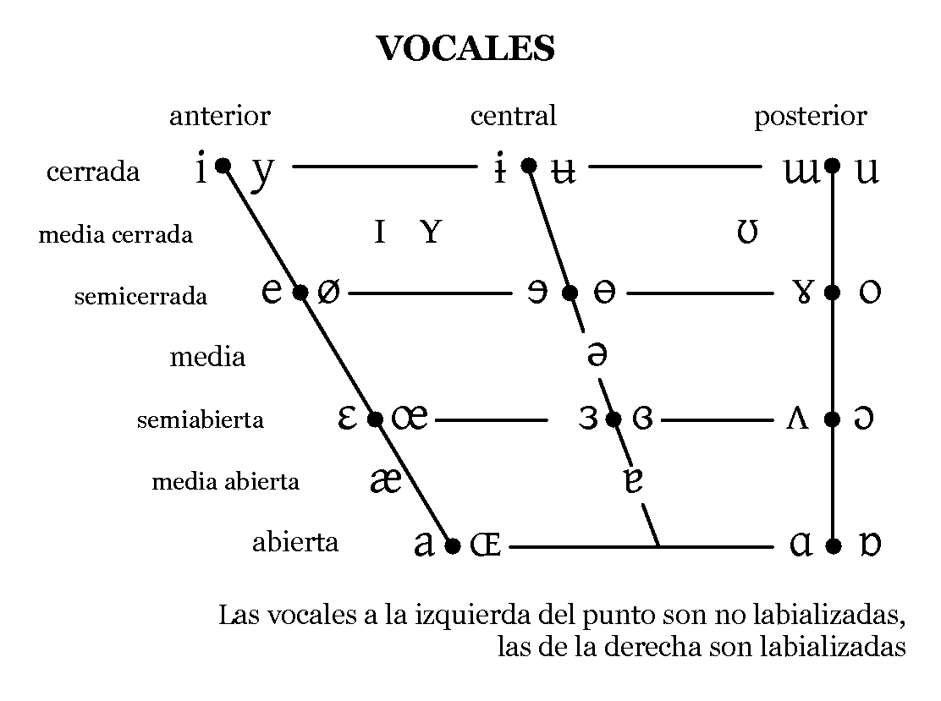

Slide 31
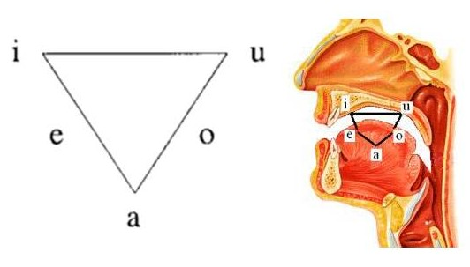

Slide 32
ARTICULACIÓN DE LAS VOCALES EN ESPAÑOL Y EN INGLÉS

Slide 33
CONSONANTES
Modo de articulación
Punto de articulación
La sonoridad

Slide 34
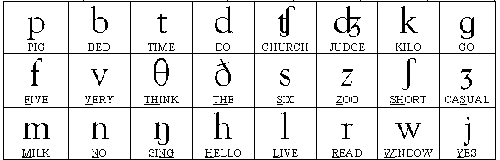

Slide 35
LOS SÍMBOLOS FONÉTICOS

Slide 36
LOS SÍMBOLOS FONÉTICOS

Slide 37
SEGUNDO VIDEO Los Sonidos del Alfabeto Fonético Internacional (IPA en Inglés) Parte 2

Slide 38
CONTENIDO 2da PARTE
Fonología
Pronunciación y dialectos
Dialectos del idioma inglés
Diferencia entre inglés americano y británico
Consejos para mejorar la pronunciación

Slide 39
nice to meet you and thanks for all, please study don't give up.
[naɪs tu mit ju ænd θæŋks fɔr ɔl | pliz ˈstʌdi doʊnt gɪv ʌp]

Slide 40
FONOLOGÍA

Slide 41
FONOLOGÍA
La fonología estudia los sonidos desde el punto de vista de su función en una determinada lengua. Así en todas las lenguas hay dos tipos de sonidos desde el punto de vista de su función en la comunicación :
Fonemas
Alófonos

Slide 42
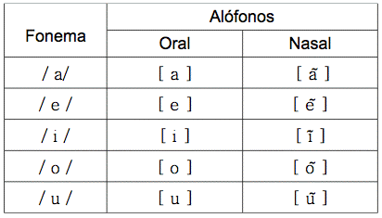

Slide 43
NÚMERO DE FONEMAS EN LAS LENGUAS
El sistema fonológico de una lengua está constituido por un conjunto de fonemas distribuidos y organizados de una manera particular.
Las lenguas poseen entre 20 y 50 fonemas según la lengua, ejemplo:
Español (24 fonemas)
Aymara (30 fonemas)
Quechua (28 fonemas)
Inglés (44 fonemas)

Slide 44
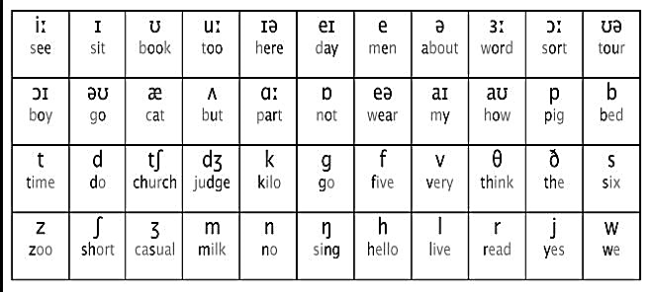
44 FONEMAS DEL INGLÉS

Slide 45
PRONUNCIACIÓN Y DIALECTOS
Los lingüistas han identificado entre 6 y 25 dialectos americanos. Aunque las mayores divisiones se dan entre los dialectos del norte, el centro y el sur del país, que son más o menos agrupados.

Slide 46
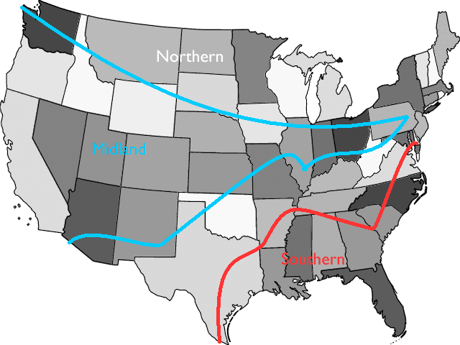

Slide 47
PRONUNCIACIÓN Y DIALECTOS
La historia estadounidense es una historia de migraciones, tanto desde el extranjero como dentro del país. Por esta razón, los acentos se mezclaron constantemente, a medida que la gente se movía por todo el país.

Slide 48
DIALECTOS DEL IDIOMA INGLÉS
1º Cockney: procedente del sur de Inglaterra y el este de Londres.
2º Chav: es el más vulgar. Se habla en el sur de Inglaterra y en Londres.
3º Formal: se puede decir que es el inglés perfecto.
4º Posh: es el inglés culto

Slide 49
DIALECTOS DEL IDIOMA INGLÉS
5º Farmer: el de los granjeros o de la gente del campo.
6º Manchester: es difícil de entender.
7º Liverpool: también llamado scouser.
8º Galés: el que se habla en Gales. Se entiende muy bien porque es muy lento y la pronunciación es correcta.

Slide 50
DIALECTOS DEL IDIOMA INGLÉS
9º Escocés: aunque hay varios acentos en Escocia.
10º Irlandés 1: hay dos tipos; el de Irlanda del Norte y el de Irlanda del Sur.
11º Irlandés 2: pertenece a Irlanda del Norte,
12º Americano general: el que muchas veces se escucha en la televisión.

Slide 51
DIALECTOS DEL IDIOMA INGLÉS
13º Italiano-Americano: este acento proviene de los italianos que se fueron a vivir a los EE.UU.
14º Sur de los EE.UU.: también llamado redneck. Se habla por el territorio Texas.
15º Australiano: aunque es más parecido al inglés británico que al inglés americano, también tiene sus propios matices.
16º Francés: es el acento de los franceses hablando inglés. También tenemos ese acento para los que hablan español.

Slide 52
DIALECTOS DEL IDIOMA INGLÉS
17º Alemán: acento alemán hablando inglés.
18º Ruso: acento ruso
19º Italiano: se parece mucho a nuestro acento, ya que los sonidos del español y el italiano prácticamente iguales.
20º Chino: los chinos si pueden pronunciar la “r” en inglés, ya que es más suave.

Slide 53
DIALECTOS DEL IDIOMA INGLÉS
21º Japonés: pronuncian mejor que los chinos.
22º Indio: se habla en la India y en todos los países islámicos. Tienen una peculiar pronunciación aunque es muy correcto.
23º Sudáfrica: en esa región se habla inglés y lo hacen con su propio acento.
24º Nigeriano: se podría decir que es el inglés que hablan todos los países del continente africano.

Slide 54
DIFERENCIAS ENTRE INGLÉS BRITÁNICO E INGLÉS AMERICANO
Inglés americano | Inglés británico
trunk | boot
hood | bonnet
sidewalk | pavement
gasoline | petrol
parking lot | car park

Slide 55
10 CONSEJOS PARA MEJORAR LA PRONUNCIACIÓN EN INGLÉS
1. Listen to yourself, “escúchese a si mismo”
2. Slow down! “empiece despacio”
3. Picture it… “visualice la pronunciación en inglés”
4. Get physical! “practique el movimiento de su lengua”
5. Watch yourself, “obsérvese”

Slide 56
10 CONSEJOS PARA MEJORAR LA PRONUNCIACIÓN EN INGLÉS
6. Copy the experts, “copie a los expertos”
7. Practice alone, “practique consigo mismo”
8. Find a language buddy, “encuentre a un compañero de aprendizaje”
9. Be poetic, “practique con poesía”
10. Sing a song! “cante una canción”

Slide 57
MUCHAS GRACIAS

